Slide 1


EGZAMIN ÓSMOKLASISTY
informacja dla rodziców/opiekunów uczniów
maj 2024 r.

Slide 2
język polski – 14 maja 2024 r.
(wtorek) – godz. 9:00
120 min. (180 min)
matematyka – 15 maja 2024 r.
(środa) – godz. 9:00
100 min. (150 min)
język angielski – 16 maja 2024 r. (czwartek) – godz. 9:00
90 min. (135 min)
10 – 12 czerwca 2024 r. – termin dodatkowy

Slide 3
Zbiórka w holu szkoły o godz. 8:15:
spotkanie z wychowawcą,
szatnia w salach na parterze,
pozostawienie telefonów, plecaków, torebek …
sprawdzenie obecności,
przejście do sal egzaminacyjnych wraz
z osobami z komisji egzaminacyjnej.

Slide 4
Przed wejściem zdających do Sali
Komisja przypomina o zakazie wnoszenia do sali egzaminacyjnej urządzeń telekomunikacyjnych.
Do sali można wnieść wyłącznie przybory wymienione w komunikacie o przyborach, tj.
długopis (lub pióro) z czarnym tuszem/atramentem
(nie dozwolone jest korzystanie z długopisów zmazywalnych/ścieralnych),
- dodatkowo w przypadku egzaminu z matematyki uczeń ma ze sobą linijkę.
Zdający mogą wnieść do sali małą butelkę wody.

Slide 5
Skład zespołu nadzorującego
jeden nauczyciel zatrudniony w szkole,
drugi nauczyciel z innej szkoły,
może być jeszcze obserwator.
Zespołu nadzorujący egzamin zapewnienia uczniom:
niezbędną pomocy przy kodowaniu arkusza egzaminacyjnego i oddawaniu arkusza po zakończeniu pracy,
warunki do samodzielnej pracy w trakcie egzaminu.

Slide 6
Losowanie numerów stolików
Uczniowie do sali egzaminacyjnej wchodzą pojedynczo,
Uczeń losuje numer stolika, przy którym będzie pracował,
Uczeń otrzyma kody kreskowe przygotowane przez OKE i sprawdza swoje dane, w razie błędu zgłasza to komisji.

Slide 7
Przekazanie materiałów komisji i zdającym
około pół godziny przed rozpoczęciem egzaminu dyrektor (po upewnieniu się, że materiały egzaminacyjne nie zostały naruszone)
otwiera je w obecności członków komisji oraz co najmniej jednego przedstawiciela uczniów
i przekazuje do sal egzaminacyjnych.

Slide 8
Czynności organizacyjne
Po rozdaniu arkuszy przewodniczący zespołu nadzorującego informuje zdających
o obowiązku sprawdzenia, czy typ arkusza na kodzie kreskowym jest taki sam jak na arkuszu,
o obowiązku zapoznania się z instrukcją na 1 i 2 stronie arkusza,
o sprawdzeniu kompletności arkusza egzaminacyjnego,
o sprawdzeniu, czy zeszyt zadań egzaminacyjnych zawiera wszystkie kolejno ponumerowane strony.

Slide 9
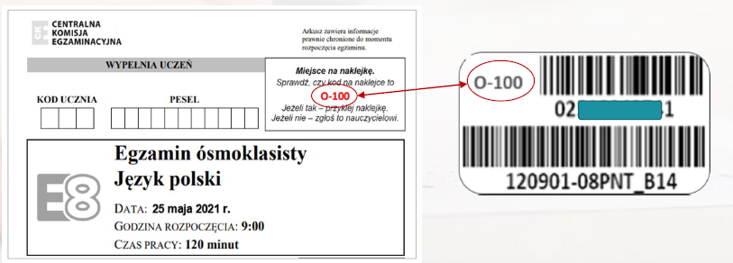
Sprawdzenie typu arkusza
Przed rozpoczęciem egzaminu, w wyznaczonych miejscach arkusza egzaminacyjnego (w tym na karcie odpowiedzi), zdający wpisuje swój kod, numer PESEL oraz umieszcza otrzymane od członków zespołu nadzorującego naklejki z kodem kreskowym

Slide 10
Sprawdzenie poprawności kodowania
Członkowie zespołu nadzorującego sprawdzają:
czy uczniowie wpisali w wyznaczonych miejscach arkusza egzaminacyjnego kod ucznia i numer PESEL,
czy uczniowie nakleili w wyznaczonych miejscach arkusza egzaminacyjnego naklejki z kodami kreskowymi.

Slide 11
Przeprowadzenie egzaminu
W czasie trwania egzaminu ósmoklasisty w sali egzaminacyjnej mogą przebywać wyłącznie uczniowie, zespół egzaminacyjny, obserwatorzy.
Uczniowie są informowani:
o zasadach zachowania się podczas egzaminu,
o konieczności zaznaczania odpowiedzi na karcie odpowiedzi przez uczniów niekorzystających z dostosowań,
o dodatkowych 5 minutach przeznaczonych na sprawdzenie poprawności przeniesienia odpowiedzi do zadań zamkniętych na kartę odpowiedzi,
o zasadach oddawania arkuszy po zakończeniu pracy.

Slide 12
Rozpoczęcie egzaminu
Po czynnościach organizacyjnych przewodniczący zespołu nadzorującego zapisuje na tablicy
(w miejscu widocznym dla wszystkich zdających), faktyczny czas rozpoczęcia i zakończenia pracy
z arkuszem egzaminacyjnym.

Slide 13
W trakcie egzaminu
Na 10 minut przed zakończeniem czasu przeznaczonego na pracę z arkuszem przypomina się zdającym o konieczności zaznaczenia odpowiedzi na karcie odpowiedzi.
Jeśli uczeń ukończył pracę przed wyznaczonym czasem, zgłasza to przez podniesienie ręki, zamyka arkusz i odkłada go na brzeg stolika.
Komisja w obecności ucznia sprawdza kompletność materiałów.
Jeżeli zdający zgłasza zakończenie pracy wcześniej niż na 10 minut przed zakończeniem czasu przeznaczonego na pracę z arkuszem – przed odebraniem jego arkusza egzaminacyjnego należy sprawdzić, czy uczeń zaznaczył odpowiedzi na karcie odpowiedzi. W przypadku braku zaznaczeń poleca zdającemu wykonanie tej czynności

Slide 14
Zakończenie egzaminu
Po upływie czasu przeznaczonego na pracę
z arkuszem komisja:
informuje zdających o zakończeniu pracy
wyznacza dodatkowy czas 5 minut na sprawdzenie poprawności przeniesienia przez uczniów odpowiedzi na kartę odpowiedzi,
poleca po upływie dodatkowego czasu zamknięcie arkuszy i odłożenie ich na brzeg stolika.

Slide 15
Po zakończeniu egzaminu ósmoklasisty z danego przedmiotu osoby wchodzące w skład zespołu nadzorującego w obecności zdających zbierają od uczniów materiały egzaminacyjne i sprawdzają ich kompletność.
Następnie przewodniczący zezwala zdającym,
z wyjątkiem ucznia, który ma być obecny podczas pakowania materiałów egzaminacyjnych, na opuszczenie sali.

Slide 16
Termin wydania zdającym zaświadczeń
i informacji o wynikach:
3 lipca 2024 r. - ogłoszenie wyników egzaminu
w ZIU,
3 lipca 2024 r. - odbiór zaświadczeń w szkole.

Slide 17
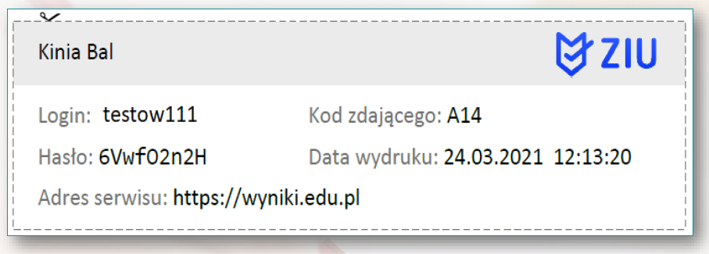
Hasła i loginy do ZIU
- uczniowie otrzymają po egzaminach

Slide 18
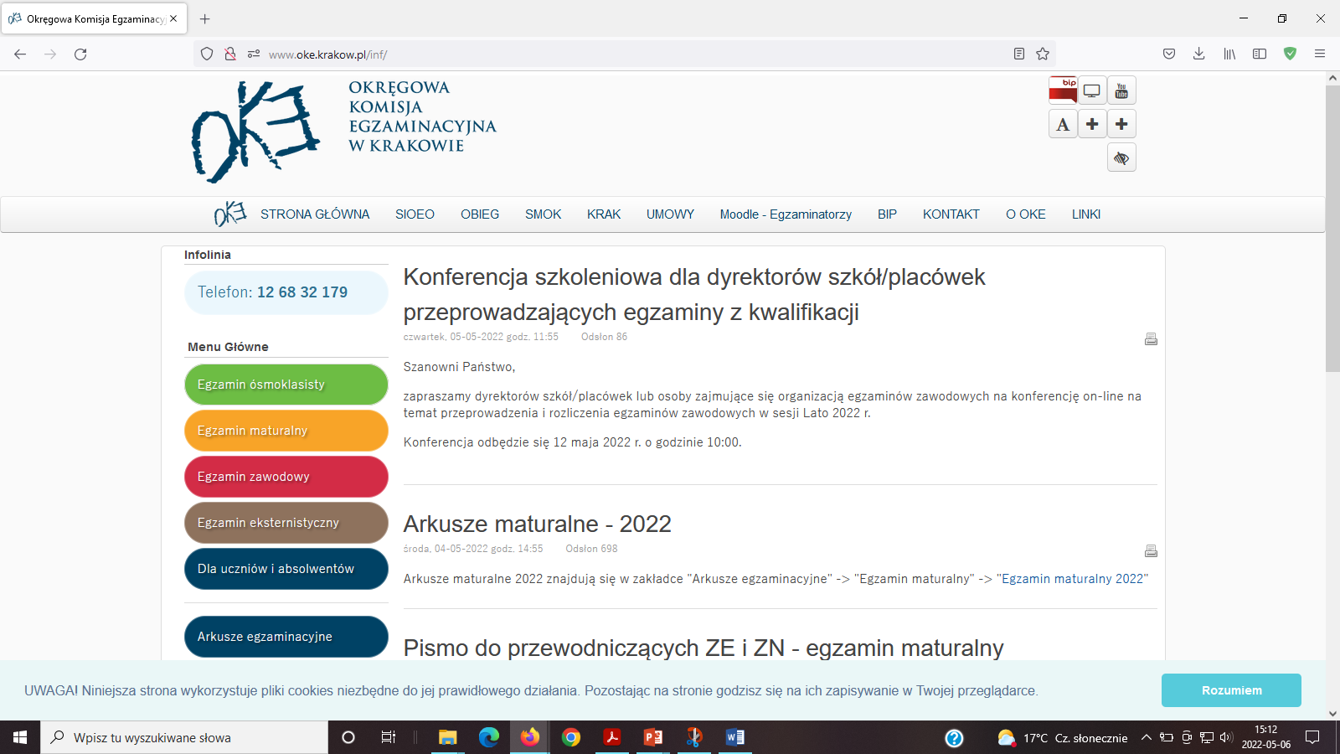

Slide 19
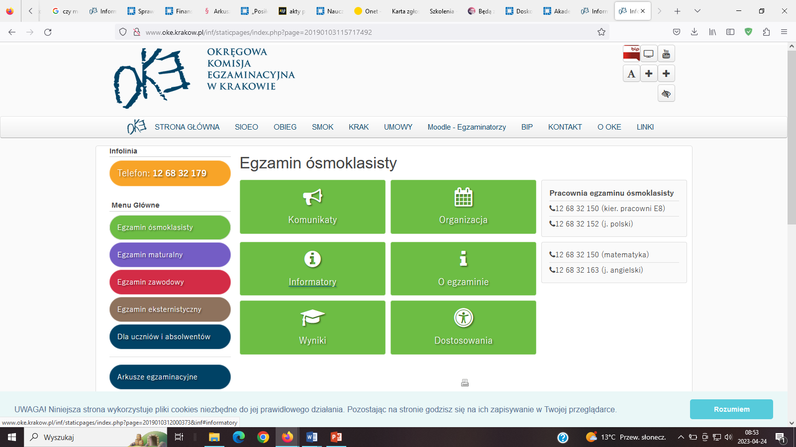

Slide 20
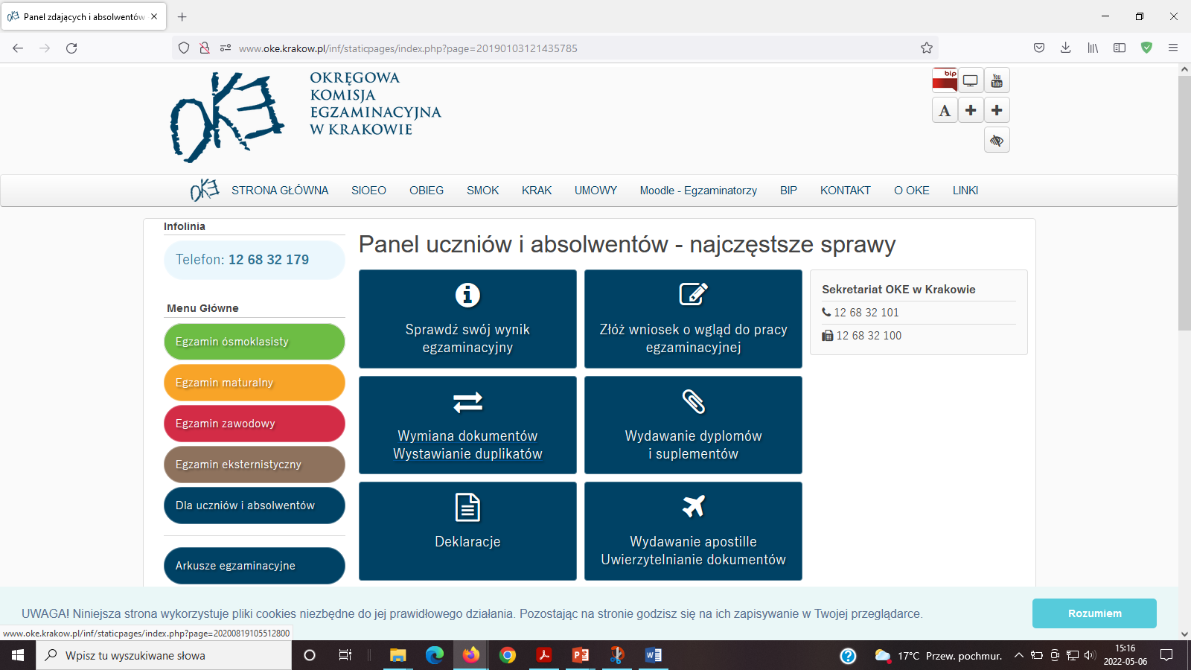



Slide 21
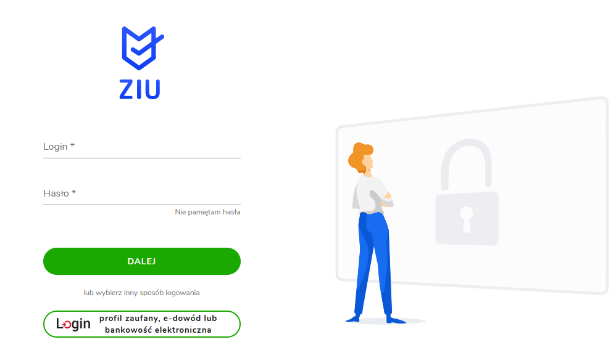
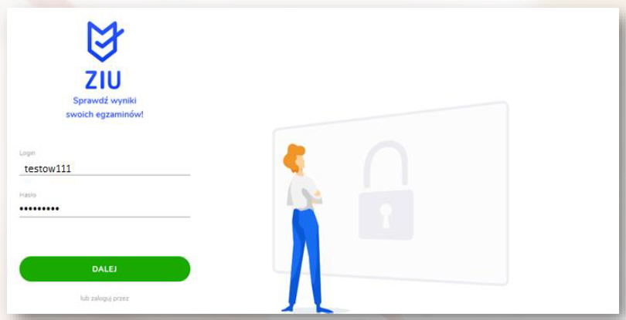
Logowanie zdających do ZIU

Slide 22
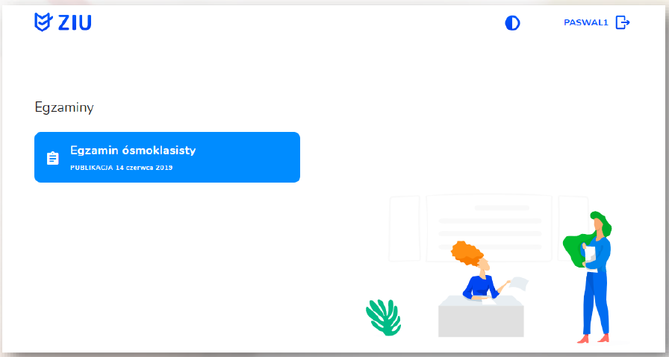

Slide 23
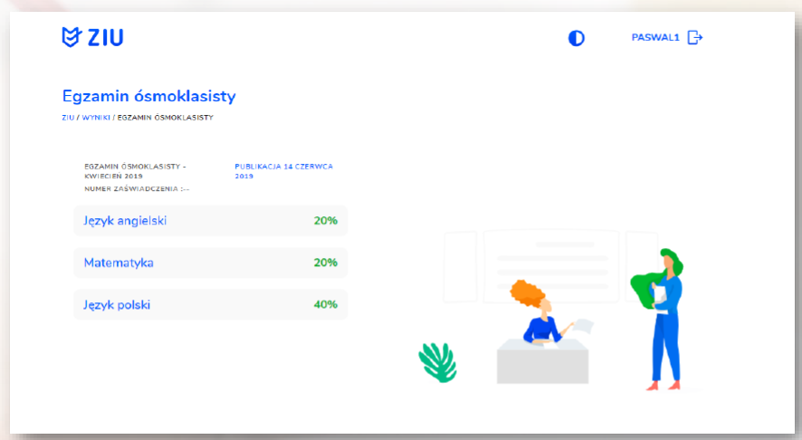

Slide 24
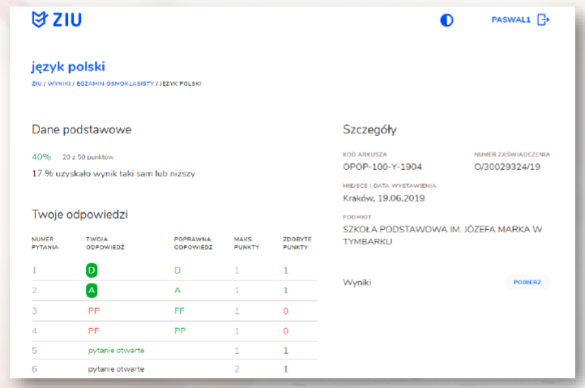

Slide 25

Dziękuję za uwagę
SP64

